Slide 1
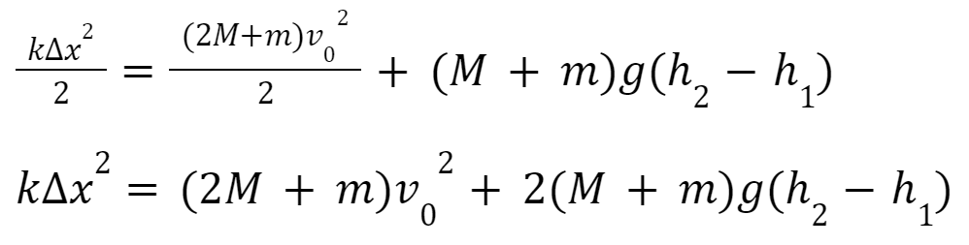
Динамический анализ механической модели
Потенциальная энергия резинки тратится на поднятие ложки и снаряда, на придание скорости снаряду, а также на удар ложки о стенку катапульты.

Slide 2
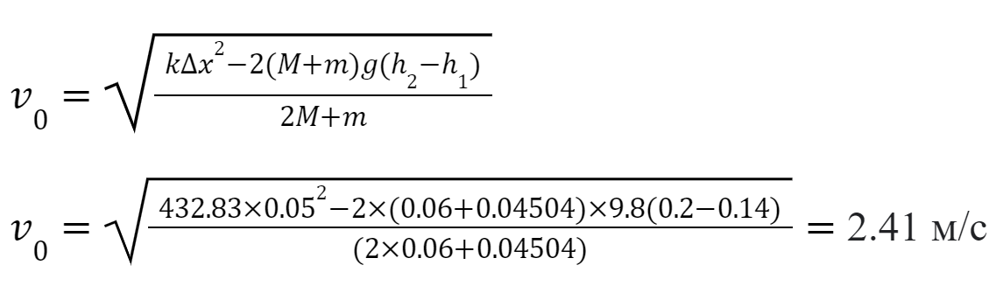
Динамический анализ механической модели
k = 432.83 Н/м – коэффициент упругости резинки
M = 0.06 кг – масса ложки
m = 0.04504 кг – масса снаряда
h₂ = 0.2 м – высота удара
h₁ = 0.14 м – высота ложки в заряженном состоянии
Δx = 0.05 м – удлинение резинки

Slide 3
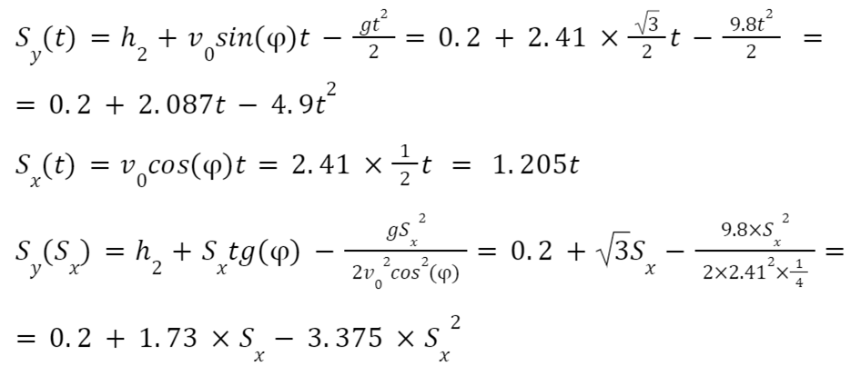
Кинематический анализ механической модели
h₂ = 0.2 м – высота удара
v₀ = 2.41 м/с – скорость снаряда в момент отрыва
φ = 60º – угол возвышения

Slide 4

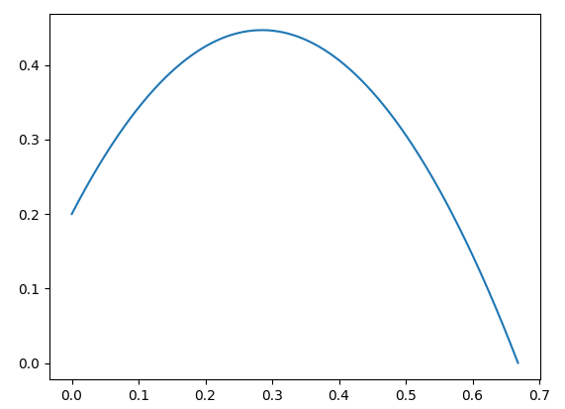
Кинематический анализ механической модели

Slide 5
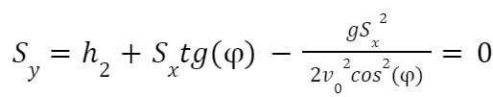


Сравнение фактических параметров механической модели с расчётными параметрами.
Проверка скорости во время отрыва снаряда от ложки
Получение фактической скорости в момент отрыва исходя из траектории:
Это отличается от расчётной скорости 2.41 м/с на 5.12%.

Slide 6

Сравнение фактических параметров механической модели с расчётными параметрами.
Определение коэффициента жёсткости через фактическую скорость:
Это отличается от экспериментально определенного коэффициента 432.83 Н/м на 8.94%

Slide 7
Анимация выстрела

